Slide 1
ARM的汇编语言程序实例分析
李春杰

Slide 2
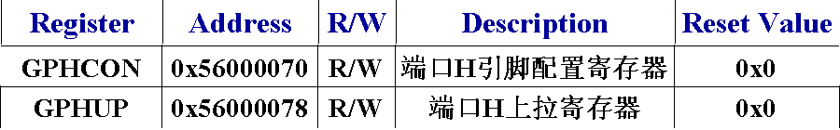
UART程序示例
UART0连续发送128个ASCII字符的汇编语言实例
  端口H寄存器及引脚配置
GPHUP---端口H上拉寄存器，位[10：0]有意义。
0：对应引脚设置为上拉 1：无上拉功能

Slide 3
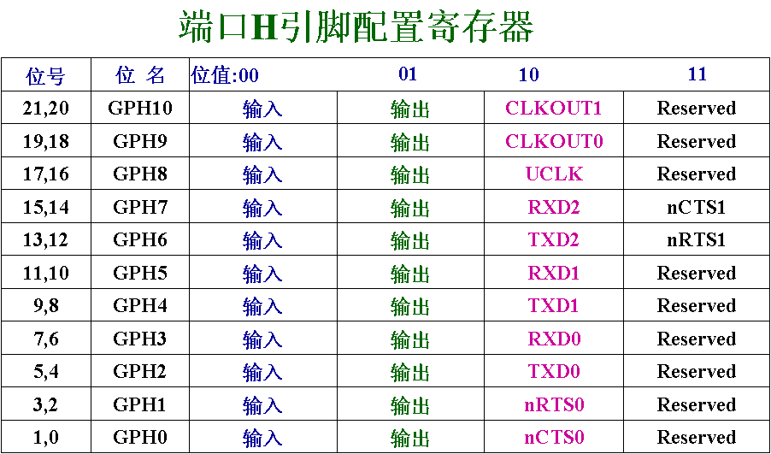

Slide 4

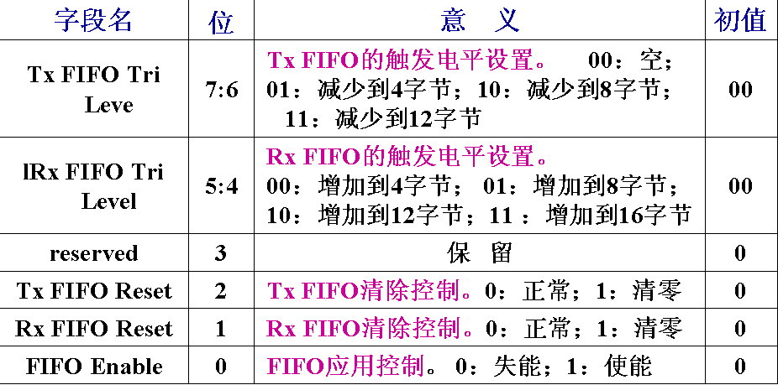
串口有关寄存器1

Slide 5

串口有关寄存器2
字段名 | 位 | 意 义 | 初值
reserved | 7:5 | 保留（为0） | 000
Auto Flow Control (AFC) | 4 | AFC使能位 0：禁止；1：使能 | 0
reserved | 3:1 | 保留（为0） | 000
Request to Send | 0 | nRTS引脚信号控制。 0：nRTS 为 高电平；1：nRTS为低电平，有效。 | 0

Slide 6

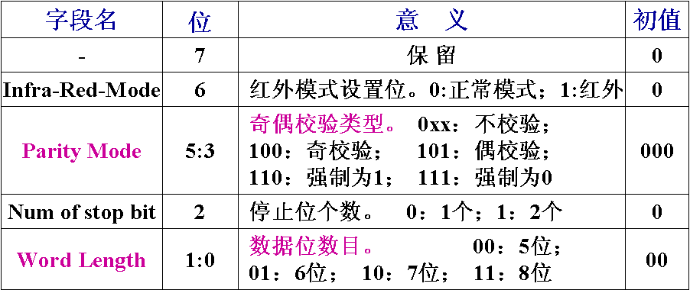
串口有关寄存器3

Slide 7

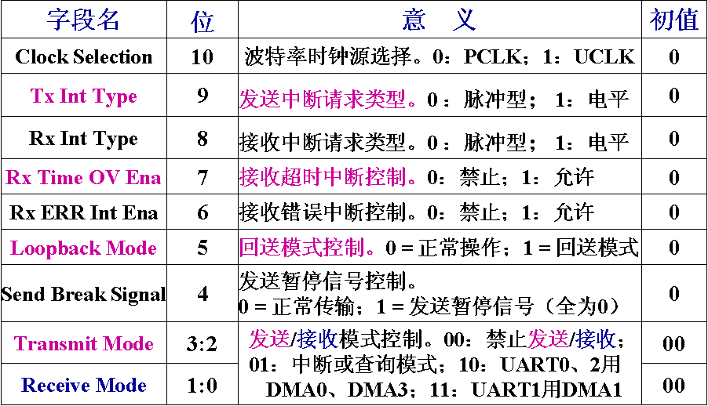
串口有关寄存器4

Slide 8
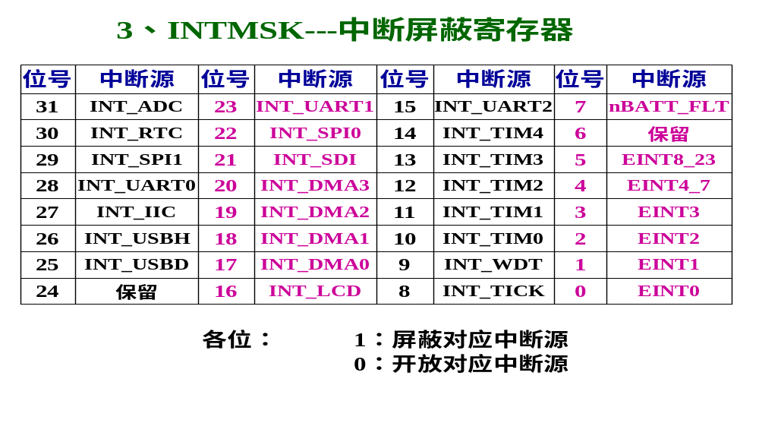
中断控制位寄存器

Slide 9

串口有关寄存器5
字段名 | 位 | 意 义 | 初值
Transmitter empty | 2 | 发送器空状态位。 0：发送器未空 1：发送器、发送缓冲器均空。 | 1
Transmit buffer empty | 1 | 发送缓冲器空状态位。 0：未空；1：空 在非FIFO模式，激发中断或DMA请求 | 1
Receive buffer data ready | 0 | 接收缓冲器状态位。 0：空；1：有数据 在非FIFO模式，激发中断或DMA请求 | 0

Slide 10

串口有关寄存器6
字段名 | 位 | 意 义 | 初值
Tx DATAn | 7:0 | UARTn发送的一个字节数据 | -

Slide 11
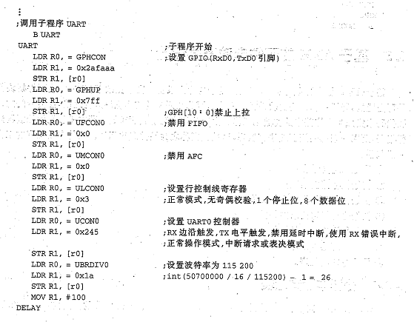
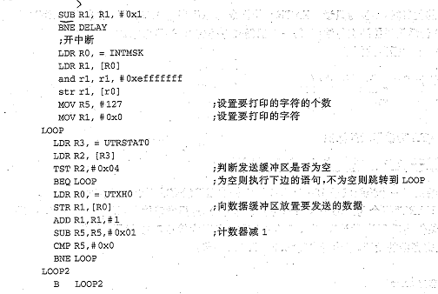
程序源码

Slide 12
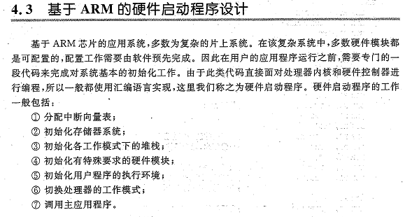

Slide 13
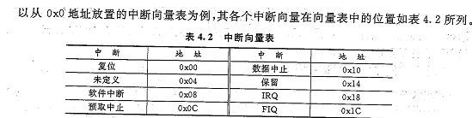
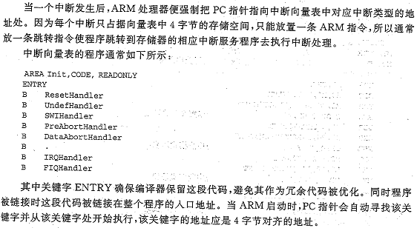

Slide 14
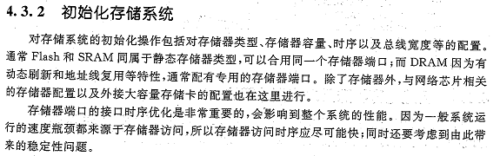

Slide 15
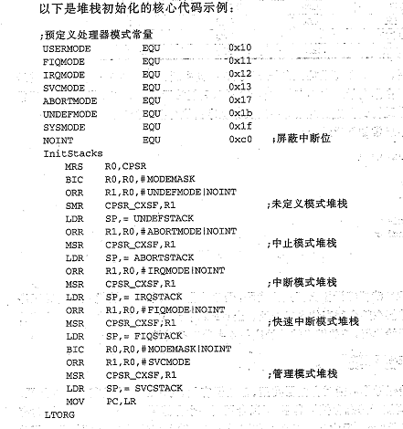

Slide 16
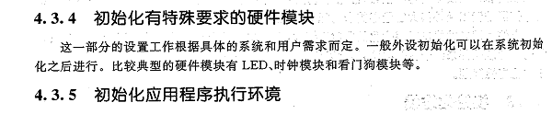
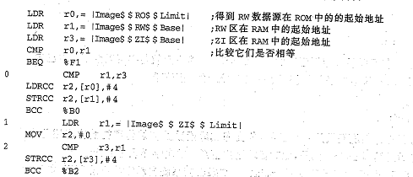
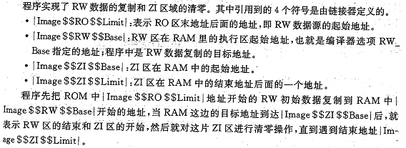

Slide 17
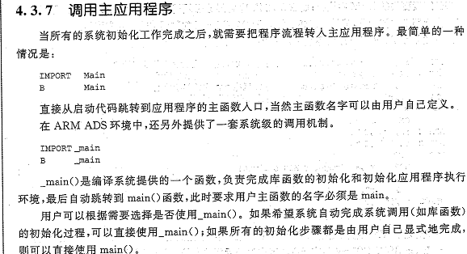

Slide 18
作业
  分析2410开发板ucos环境下的串口实验中完整的汇编启动代码（以startup.s为启动主线进行分析）
    明确程序执行入口
    处理器启动过程
  分析2410开发板ucos环境下的串口实验中完整的对串口操作的C代码
    体验C和汇编的不同和相同之处

